Slide 1
UNIVERSIDAD NACIONAL GUILLERMO BROWN
Materia: Programación Avanzada - TPI
Profesor: Gianluca Piriz
Comisión: 4
Tema: Aplicaciones Web con Frameworks Python
Alumnos: Celina Pereyra, Junior Flores, Viviana Enriquez, Nancy Salvatierra

Slide 2
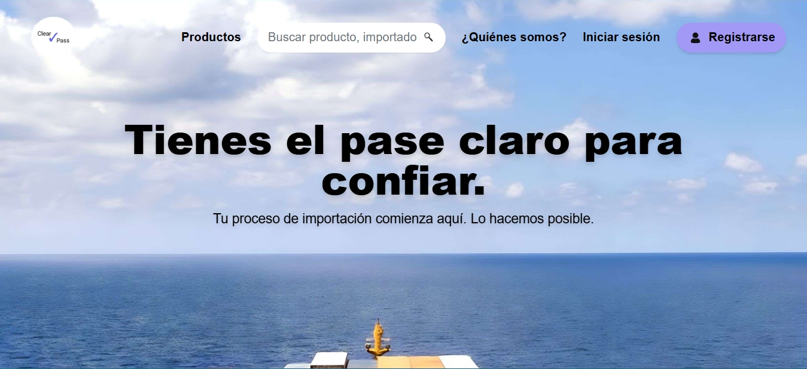

Slide 3
EL PROYECTO: CLEAR PASS
Es una plataforma que aborda la falta de veracidad en la información de importadores, proporcionando un ranking con los más confiables.
POR QUÉ ELEGIMOS EL TEMA:
Por el interés en el desarrollo web y la versatilidad de Python.
Seleccionamos Flask por que nos permite construir una arquitectura flexible que expande funcionalidades sin afectar la base del proyecto.

Slide 4
TECNOLOGÍAS UTILIZADAS: METODOLOGÍA DE DESARROLLO
Figma: Prototipado y maquetación de interfaz.
UML: Diagramas (caso de uso, secuencias y clases).
Trello: Asignación y seguimiento de tareas semanales.
Discord: Reuniones de equipo, servidor exclusivo.
WhatsApp: Comunicación ágil y coordinación.

Slide 5
TECNOLOGÍAS UTILIZADAS: FRONTEND
Estructura Web: HTML.5.
Estilos y Responsive Design: CSS. Tailwind CSS: Framework utility-first para desarrollo rápido y personalizable.
Renderizado Dinámico: Jinja2 (motor de plantillas con Flask).
Lógica Interactiva Cliente: JavaScript (ES6 Modules).
Módulos: auth.js, main.js, products.js, ui.js.

Slide 6
TECNOLOGÍAS UTILIZADAS: BACKEND
Lenguaje Principal: Python.
Micro-framework Web: Flask. Elegido por ligereza, flexibilidad y estructura modular orientada a objetos.
Almacenamiento de Datos: Archivos JSON (data.json). Simulación de base de datos local para usuarios.
Integración Externa: ApiExterna (Fakestore). Simulación de productos y demostración de integración con terceros.

Slide 7
COMPONENTES DEL BACKEND – LÓGICA Y RUTAS
app.py: Inicializa Flask, sesiones, rutas.
config.py: Configuraciones de seguridad y entorno.
routes/: Blueprints RESTful (auth_routes, product_routes)
controllers/: Lógica de solicitud (ej. auth_controller.py)
services/: Reglas de negocio (ej. API externa)

Slide 8
DISEÑO: CLASES Y ESTRUCTURAS (POO)
Fundamento: Principios sólidos de POO y patrones de diseño.
Clases y Objetos Clave:
-UserRepository: Gestión de persistencia de usuarios.
-ProductRepository: Gestión de persistencia/acceso a productos.
-ExternalProductService: Interacción con APIs externas de productos.
-JSONStorage: Interfaz genérica para lectura/escritura en JSON.
-AuthController: Lógica de autenticación de usuarios.
-ProductController: Lógica de gestión de productos.

Slide 9
DISEÑO: CLASES Y ESTRUCTURAS (POO)
Encapsulamiento:
Cada clase encapsula datos y lógica interna, exponiendo solo interfaces públicas.
Abstracción:
Capacidad del repositorio de abstraer detalles de origen y almacenamiento de datos.

Slide 10
DISEÑO Y ESTRUCTURA DEL CÓDIGO (HERENCIA Y ACOPLAMIENTO)
Herencia: Introducción de BaseRepository (clase abstracta).
Define métodos abstractos (get_all(), get_by_id()).
-UserRepository hereda de BaseRepository (interfaz estándar).
Bajo Acoplamiento: Los controladores no dependen de implementaciones específicas de almacenamiento.
La modificación de persistencia (JSON a DB) no afecta controladores.
Alta Cohesión: Cada repositorio tiene una única responsabilidad (manejo de datos para una entidad).
Mantiene el código organizado y fácil de entender.

Slide 11
PATRONES DE DISEÑO APLICADOS
Sigue un patrón Model-View-Controller (MVC) modificado.
Modelo: Repositorios (UserRepository, ProductRepository) y Servicios (ExternalProductService, JSONStorage).
- Manejan datos, lógica de negocio y persistencia.
Controlador: Controladores (AuthController, ProductController).
- Intermediarios: reciben solicitudes, interactúan con Modelos, seleccionan Vistas.
Rutas (Blueprints de Flask):
- Definen endpoints de la API y rutas que dirigen solicitudes a controladores.

Slide 12
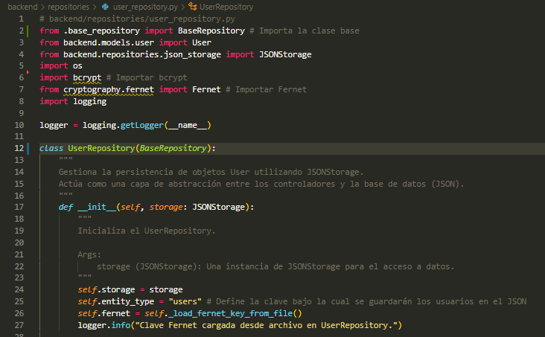
CÓDIGO DE LA CLASS “UserRepository”
C
JKKK

Slide 13
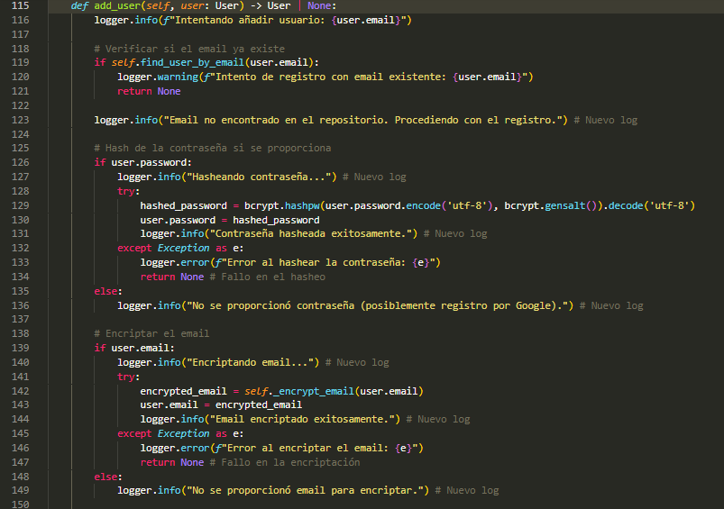
CÓDIGO DEL MÉTODO “add_user()”

Slide 14
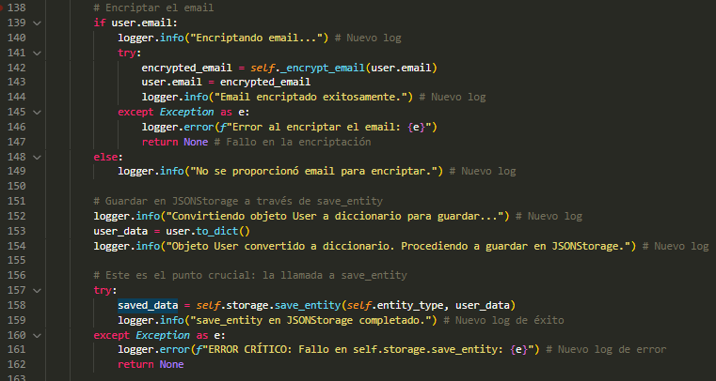
CÓDIGO DEL MÉTODO “add_user()”

Slide 15
OTROS PATRONES DE DISEÑO E INYECCIÓN DE DEPENDENCIAS
Patrón Repositorio:
-UserRepository y ProductRepository delegan responsabilidades de acceso a datos.
Patrón de Capa de Servicio:
-ExternalProductService: Abstrae detalles de comunicación con APIs externas.
-Mejora la reusabilidad.
Inyección de Dependencias:
-Los objetos reciben sus dependencias vía constructores (__init__) en app.py.

Slide 16
RESULTADOS Y DIFICULTADES (BACKEND)
Gestión del Ciclo de Vida y Coherencia de Objetos (Inyección de Dependencias):
Problema: Riesgo de alto acoplamiento.
Solución: Inyección de Dependencias rigurosa (instancias centralizadas en app.py).
Impacto POO: Bajo acoplamiento, clases reusables, fácil testing.
Abstracción de Fuentes de Datos Múltiples (Patrón Repositorio y Capa de Servicio):
Problema: Manejo de JSON local y API externa.
Solución: Patrón Repositorio y Capa de Servicio.
Impacto POO: Encapsulación de lógica, controladores limpios.

Slide 17
RESULTADOS Y DIFICULTADES (FRONTEND / UI/UX)
Sincronización de Rutas Flask y Atributos HTML action:
Problema: Errores con url_for() en formularios Jinja2.
Solución: Depuración y ajuste preciso de la sintaxis action="{{ url_for('nombre_ruta') }}".
Diseño Responsivo y Estilización Detallada con Tailwind CSS:
Problema: Lograr interfaz impecable en múltiples dispositivos.
Solución: Aplicación extensiva de clases responsivas de Tailwind (md:, flex-col, grid-cols-1, hidden/inline) y personalización de colores (#A299F7).

Slide 18
CONCLUSIONES DEL PROYECTO
Estructura Modular: Demostró cómo la SRP y el Patrón Repositorio facilitan aplicaciones robustas y escalables.
Elección de Flask: Fundamental para desarrollo ágil y arquitectura limpia.
Validación de POO/DOO: El proyecto valida la eficacia de POO/DOO en un entorno real.
Beneficios del Framework: Destaca las ventajas de Flask para soluciones eficientes y mantenibles

Slide 19
